Slide 1
PPTBIZCAM
2:00 PM
100%
+
우리나라 농작업 손상의 특성에 대한 다양한 고찰
데이터과학부 19016027 박예진
데이터과학부 19016056 양정윤

Slide 2
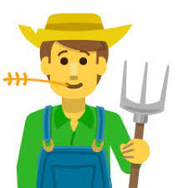
PPTBIZCAM
2:00 PM
100%
목차
+
농업인 전체(또는 비손상자)와 손상자 비교
농업인 중 손상을 당한 사람과 아닌 사람의 개인정보, 현 상황, 의견들을 비교해보았다.
농작업 관련 손상자 발생 원인
농업인이 손상을 입었다면, 언제 어디서 어떻게 왜 다치게 되었는지 그 원인을 살펴보았다.
농업인 손상자의 손상 및 치료 상황
농업인 손상자의 상처 부위와 종류들을 살펴보고, 현재 농작업에
무리가 없는지 치료 상황은 어떤 지에 대해 알아보았다.

Slide 3

1. 농업인 전체(또는 비손상자)와 손상자 비교

Slide 4
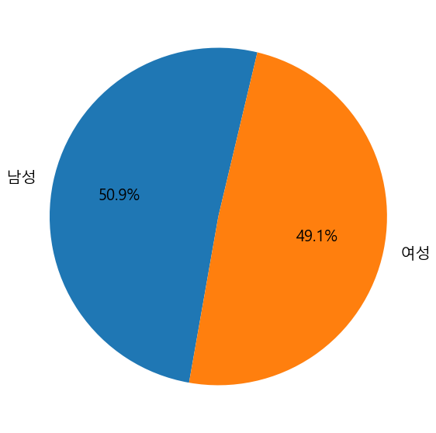
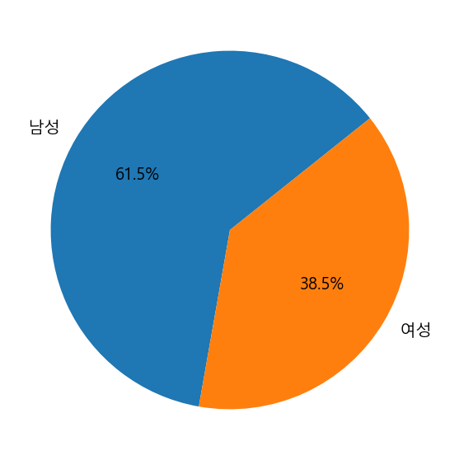
PPTBIZCAM
2:00 PM
100%
농업인 전체와 손상자 비교 - 성별
+
전체
손상자
전체 성별 비율은 5 : 5로 비슷
손상자의 성별 비율은 약 6 : 4로 남성이 농업 활동 중 다칠 가능성이 높음

Slide 5
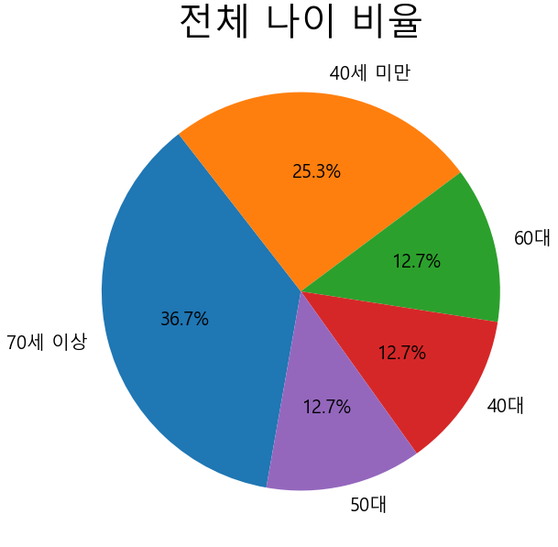
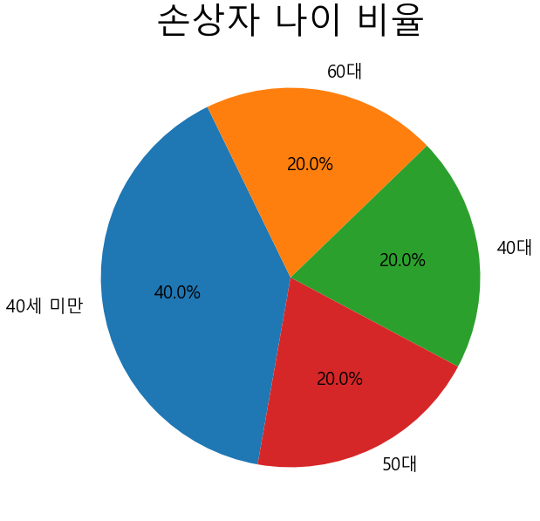
PPTBIZCAM
2:00 PM
100%
농업인 전체와 손상자 비교 - 나이
+
전체
손상자
전체 나이 비율을 볼 때, 70대 이상이 약 37% 비율을 차지
손상자 비율을 볼 때는 40대 미만의 비율이 40%를 차지
즉, 나이가 많은 사람은 되도록 위험한 일을 하지 않아 손상을 입을 일이 드물 것으로 추정

Slide 6
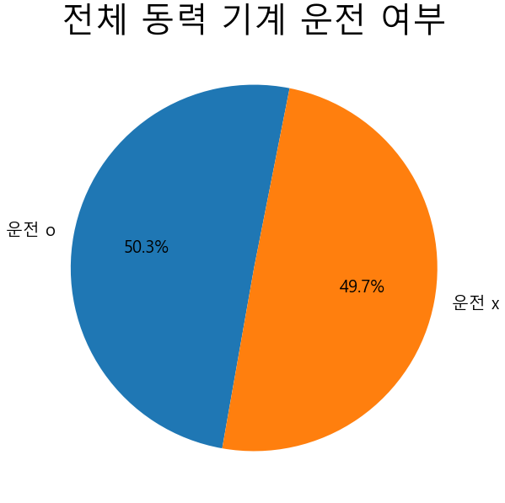
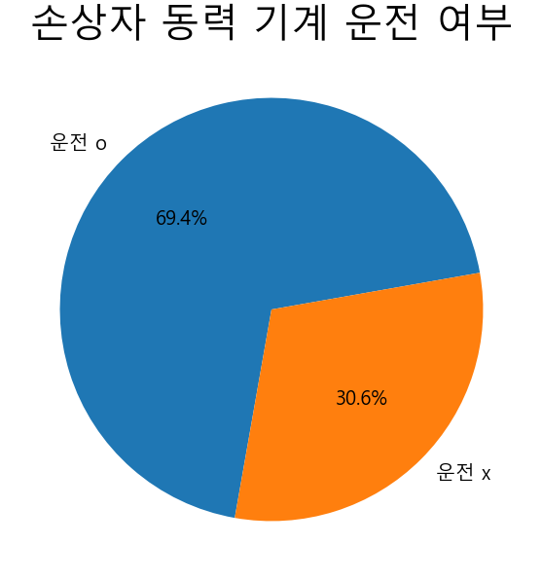
PPTBIZCAM
2:00 PM
100%
농업인 전체와 손상자 비교 – 동력 기계 운전 여부
+
전체
손상자
전체 동력 기계 운전 여부를 보면 운전을 하는 농업인과 운전을 하지 않는 농업인의 비율이 비슷
손상자 비율을 볼 때는 운전을 하는 농업인의 비율이 약 69%로 더 많음
즉, 손상자들 중에서 동력 기계를 운전하는 사람들이 전체에 비해 많음

Slide 7
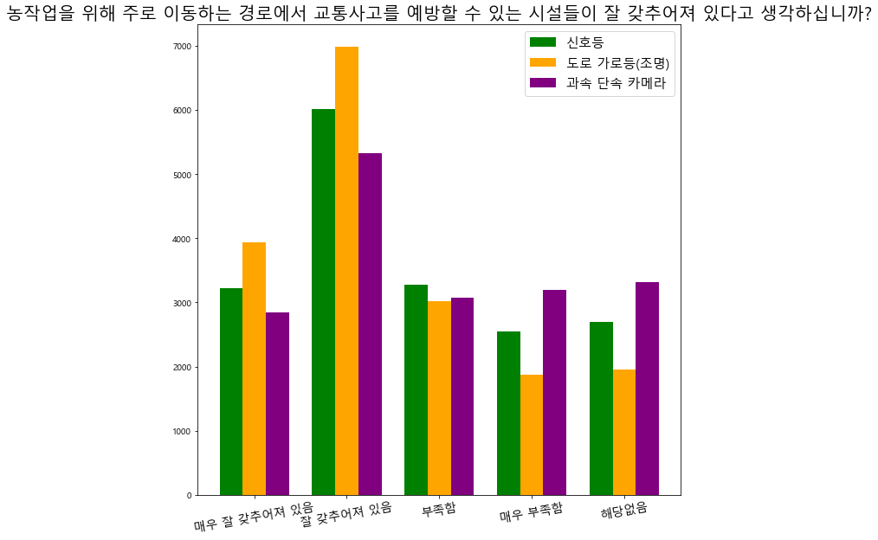
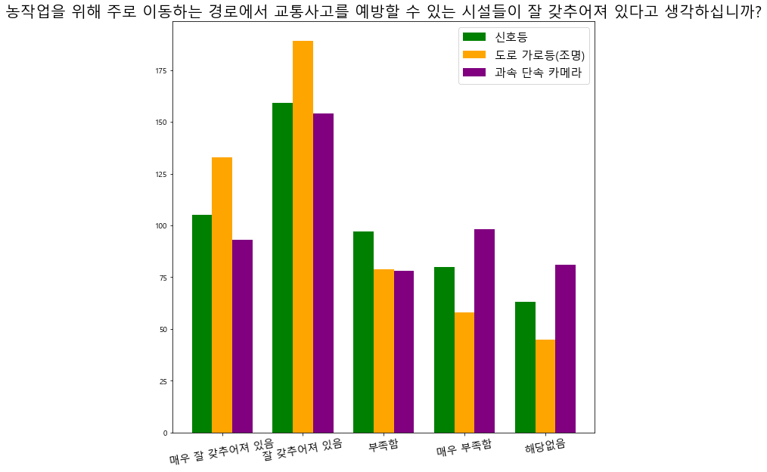
PPTBIZCAM
2:00 PM
100%
농업인 전체와 손상자 비교 – 신호등, 도로 가로등, 과속 단속 카메라 비교
+
전체
손상자
대체적으로 농업인들은 농작업을 하는 곳 근처에 신호등, 도로 가로등(조명), 과속 단속 카메라가 잘 갖춰져 있다고 생각
하지만, 부족하다고 생각하는 비율도 무시할 수 없기 때문에 농작업 하는 곳 근처에 사고 예방 시설들을 더 많이 설치하면 교통 사고 비율을 줄일 수 있을 것임

Slide 8
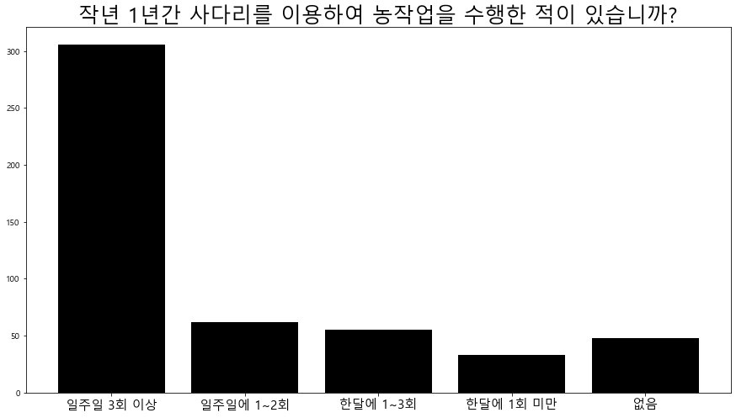
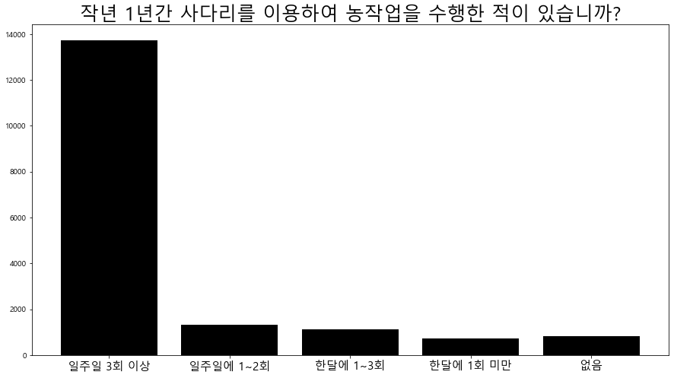
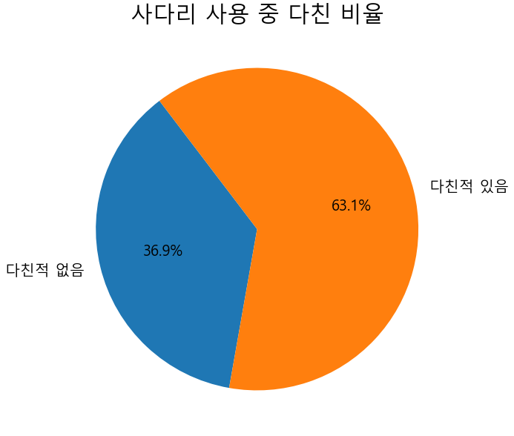
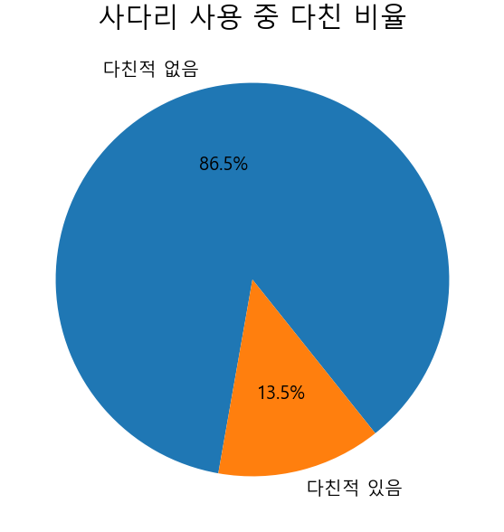
PPTBIZCAM
2:00 PM
100%
손상자와 비손상자 비교 - 사다리
+
농작업 손상자 중 사다리 사용 중 다친 비율이 약 63%로 높음
전체로 보았을 때, 사다리 사용 중 다친 비율이 약 13%로 낮음
손상자들이 사다리 사용 중 다칠 위험이 더 높음
손상자
전체

Slide 9
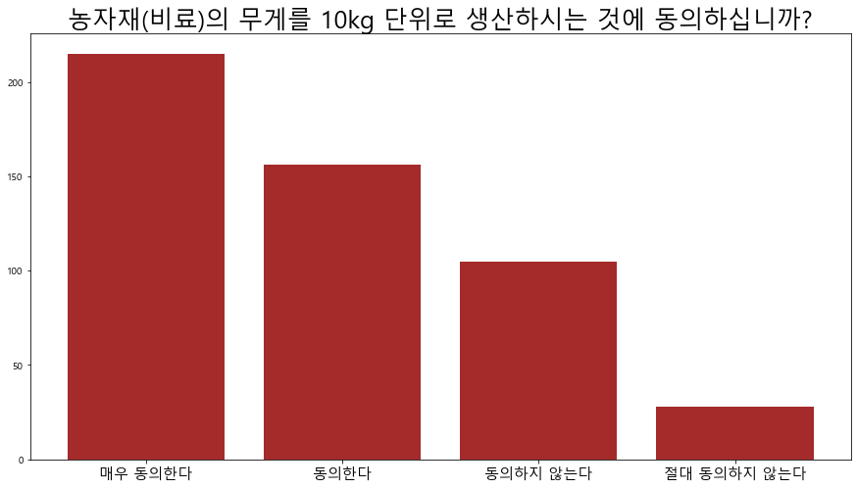
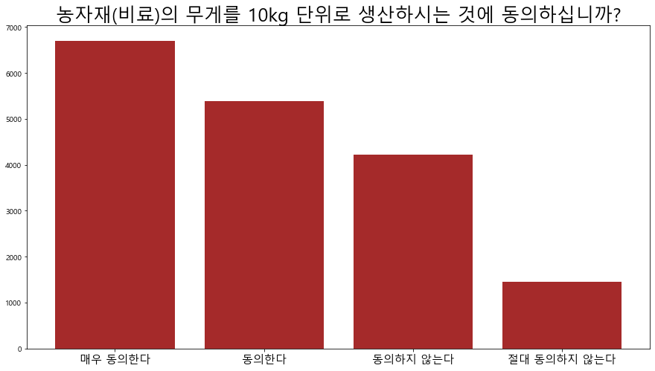
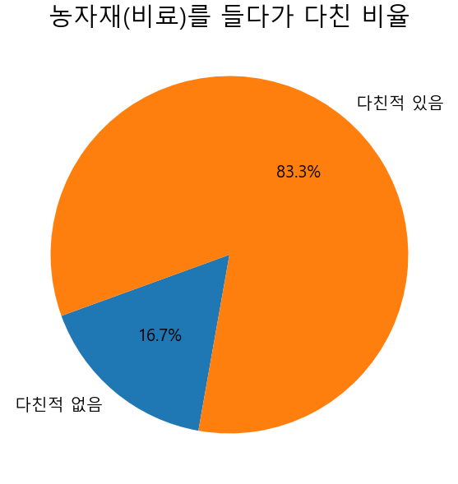
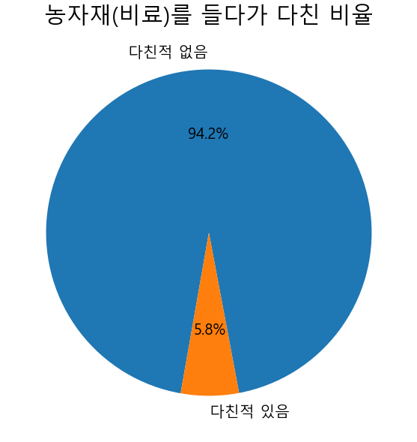
PPTBIZCAM
2:00 PM
100%
손상자와 비손상자 비교 – 농자재(비료) 무게
+
농작업 손상자 중 농자재를 들다가 다친 비율이 약 83%로 높음
전체로 보았을 때, 농자재를 들다가 다친 비율이 약 6%로 낮음
손상자들이 농자재를 들다가 다칠 위험이 더 높음
손상자
전체

Slide 10
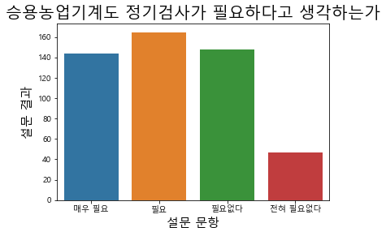
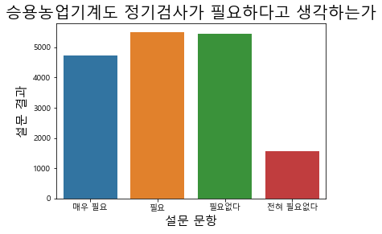
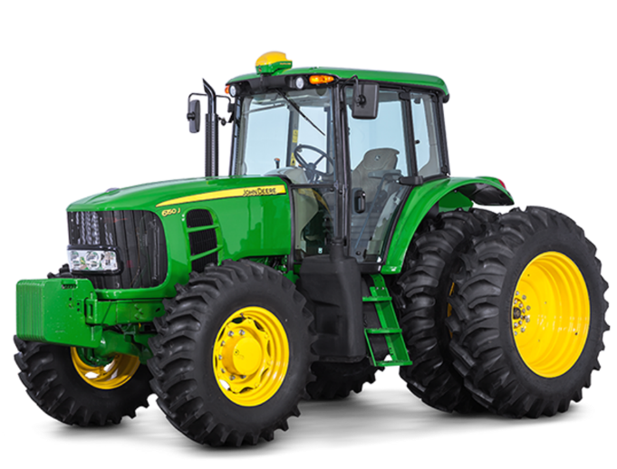
PPTBIZCAM
2:00 PM
100%
손상자와 비손상자 비교 – 승용농업기계 정기검사 필요 설문
+
손상자
비손상자
손상자와 비손상자 모두 승용농업기계의 정기검사가 필요하다는 생각이 약 60%정도로 필요 없다는 생각보다 살짝 높은 비율

Slide 11
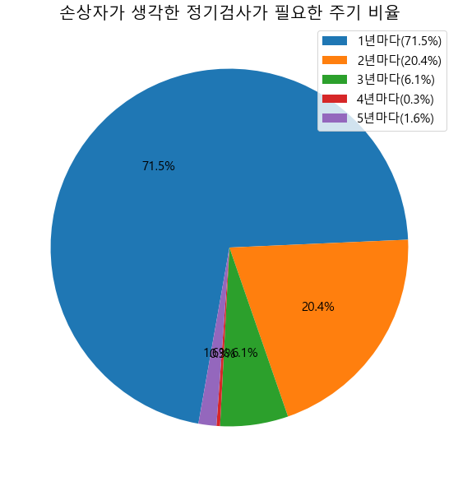
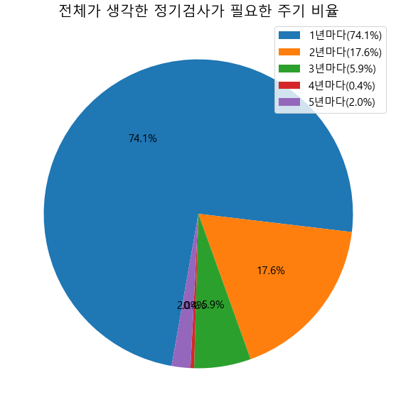
PPTBIZCAM
2:00 PM
100%
손상자와 전체 비교 – 승용농업기계 정기검사 주기
+
손상자
전체
"농기계를 이용하는 주요 연령층에는
나이가 많으신 분들이 많은데 교통사고 시
크게 다칠 위험성이 높아 각별한 주의가 요구되는 상황"이라면서, "앞으로 농기계 사용자에 대한
안전교육 강화와 함께 정기적인 농기계 안전검사를 받는 제도가 갖춰져야 한다"고 강조했다. 출처 : 전업농신문(http://www.palnews.co.kr)
손상자와 전체 모두 승용농업기계의 정기검사가 필요한 주기를 대부분 1년마다 필요하다 설문
자동차의 정기검사 주기는 승용 자가용이 2년마다, 승용 영업용이 1년마다 검사를 받아야 함
승용농업기계는 자동차에 비해 최소 1년마다 정기검사가 필요하다 생각

Slide 12
2. 농작업 관련 손상자
발생 원인

Slide 13
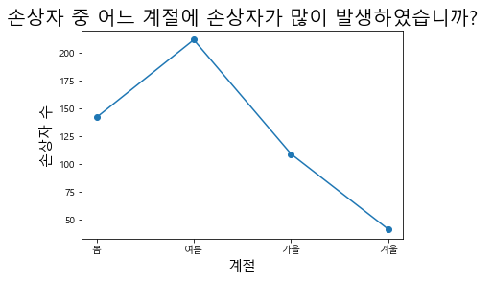
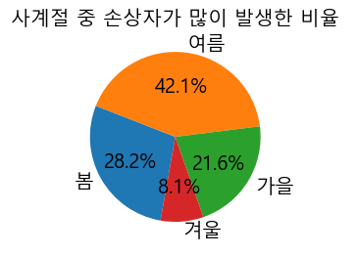
PPTBIZCAM
2:00 PM
100%
사고 발생 시기 - 계절
+
꺾은 선 그래프
파이 그래프
농작업 손상자가 발생한 계절을 꺾은 선 그래프와 파이 그래프로 표시
꺾은 선 그래프를 보면 여름에 상대적으로 손상자가 많고, 기울기가 급격히 낮아지면서 겨울에 손상자가 가장 적음을 보임
따라서, 사계절 중 손상자의 비율을 살펴보면, 여름이 가장 높고 겨울이 가장 낮음
여름에 영농활동이 많아 손상자가 많은 것으로 추정

Slide 14
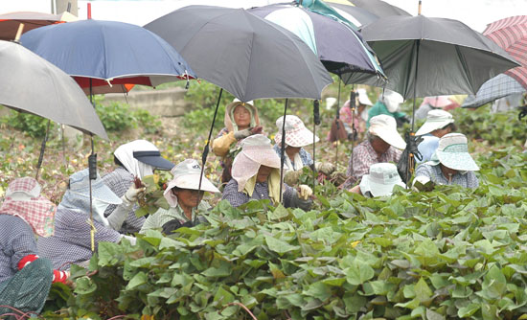
사고 발생 시기 – 계절 : 관련 기사 참고
겨울보단 여름이 자외선과 고온에 장시간 노출되기 쉽다.
강한 자외선으로 피부암 등 피부질환에 걸릴 수 있고,
익상편 등 눈질환에 걸리기 쉽다.
햇볕에 신체가 노출되지 않게 최선을 다하는 것이 중요하다.
자외선차단제와 토시, 모자, 마스크를 사용하여 신체를 보호해야한다.
출처: https://www.nongmin.com/plan/PLN/SRS/55512/view
손상자가 가장 많이 발생한 여름
충북대병원 농업안전보건센터(센터장 김헌)가 2013년 농업인(490명)과 비농업인(230명) 720명을 대상으로 조사한 결과 농업인 가운데 익상편이 확인된 비율은 25.3%인 반면, 비농업인 중 익상편이 발생한 비율은 8.3%로 농업인의 발생률이 높았다.
출처: 충북대병원 농업안전보건센터
기사

Slide 15
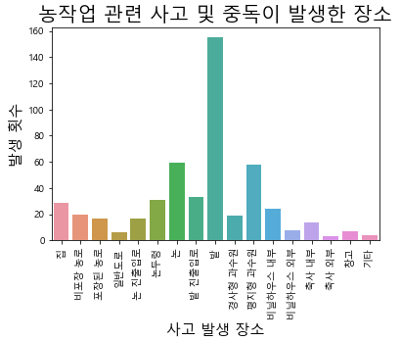
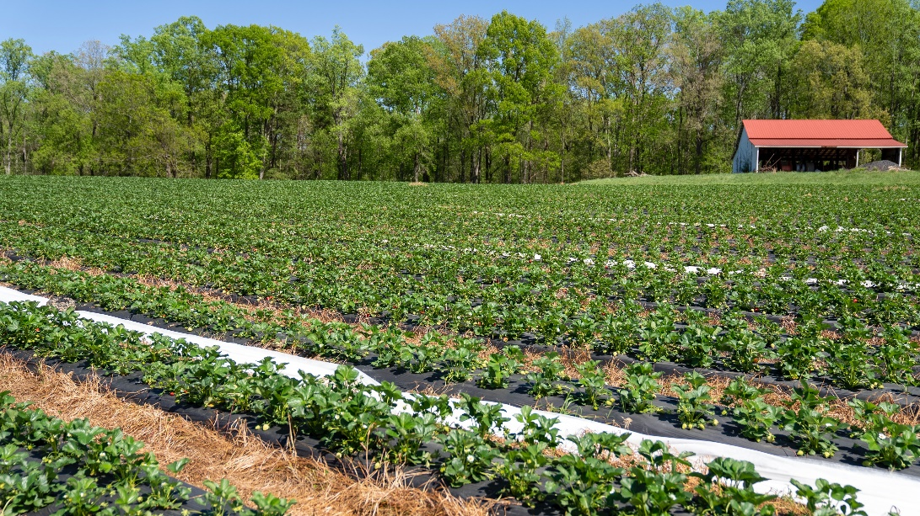
PPTBIZCAM
2:00 PM
100%
사고 발생 장소
+
그래프를 보면 사고 발생 장소 중 밭이 가장 사고 발생 횟수가 높음
밭이 다른 장소보다 몇배 더 많이 발생하였으며, 다른 장소에 비해 굉장히 높은 수치가 나옴

Slide 16
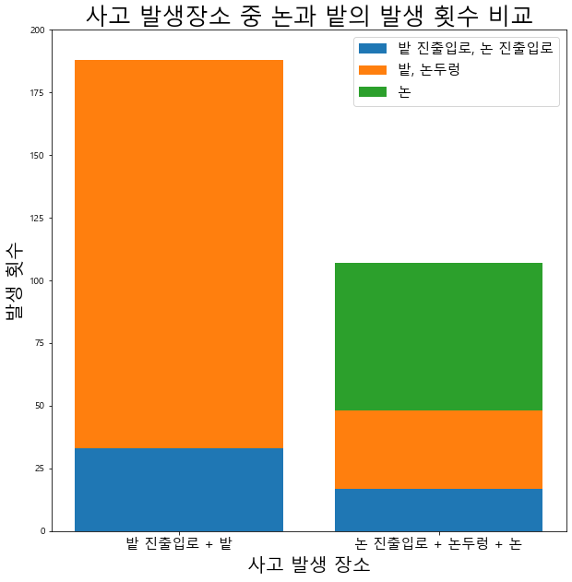
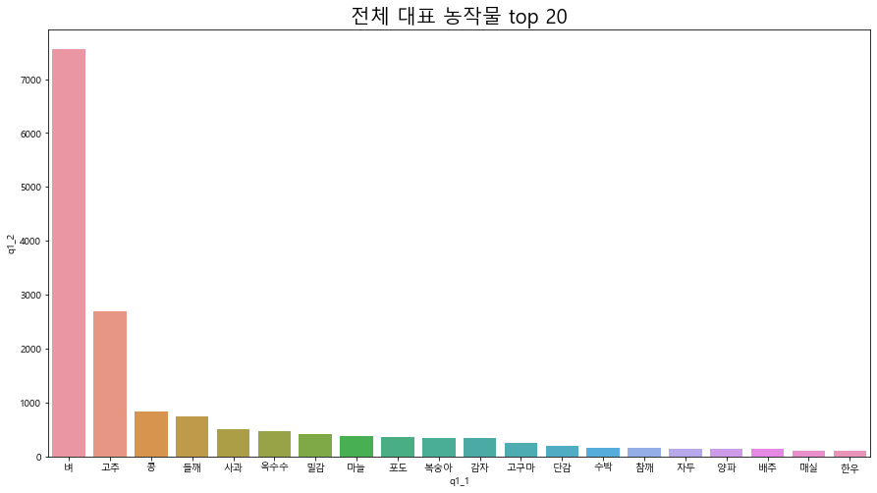
PPTBIZCAM
2:00 PM
100%
사고 발생 장소 중 논과 밭 비교
+
논에서 재배되는 벼가 밭에서 재배되는 농작물보다 월등히 많이 재배됨
사고 발생장소 중 논과 밭의 발생 횟수를 비교해 보면 밭에서의 사고가 더 많음
농작물의 수는 벼(논에서 수확)가 더 많음에도 불구하고, 사고는 밭에서 많이 발생함을 알 수 있음

Slide 17
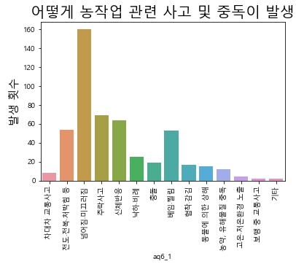
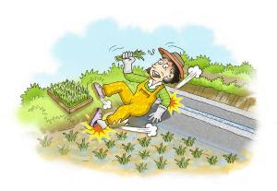
PPTBIZCAM
2:00 PM
100%
사고 종류
+
농작업 관련 사고 중 넘어짐/미끄러짐의 경우가 가장 많이 발생함
그 뒤로는 추락, 신체반응, 베임/찔림, 전도/전복/처박힘 등의 사고가 빈번히 발생함
출처 : http://www.hortitimes.com/news/articleView.html?idxno=7103

Slide 18
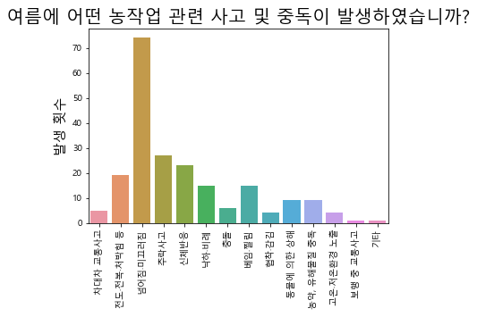
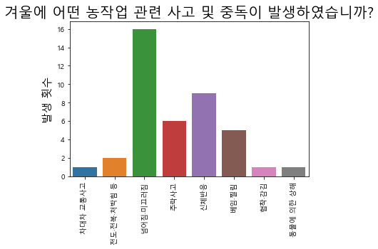
PPTBIZCAM
2:00 PM
100%
어느 계절에 어떤 종류의 손상을 입었는가?
+
여름
겨울
여름과 겨울 모두 넘어짐/미끄러짐의 사고가 가장 많이 발생함
겨울에 비해 여름에 많은 사고가 발생하는데, 겨울에는 넘어짐/미끄러짐을 제외한 다른 사고들에 비해 ‘신체반응(무리한 힘이나 동작사용)’으로 인한 사고가 많이 발생함

Slide 19
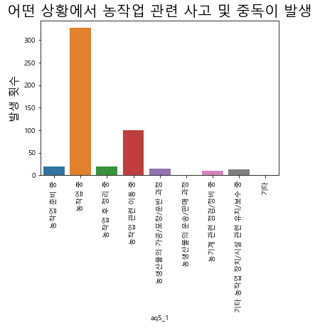
PPTBIZCAM
2:00 PM
100%
사고 상황
+
출처 : http://www.hortitimes.com/news/articleView.html?idxno=7103
농작업 관련 손상자의 사고 상황은 대부분이 ‘농작업 중’ 사고가 발생하고 그 다음으로 ‘농작업 관련 이동 중’ 사고가 발생

Slide 20
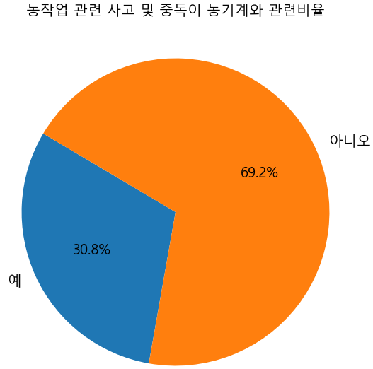
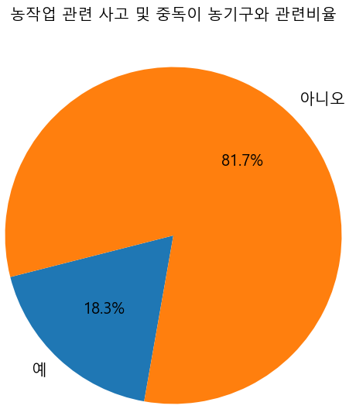
PPTBIZCAM
2:00 PM
100%
사고시 농기계 / 농기구 관련 비율
+
농기계
농기구
먼저 농기계는 경운기, 트랙터 등 기계 또는 차량을 의미하고, 농기구는 호미, 낫 등의 간단한 도구를 의미함
농기계의 사고 비율은 약 31%이고 농기구의 사고 비율은 약 18%로 나타남
농기구보다 농기계의 사고 비율이 더 빈번함

Slide 21
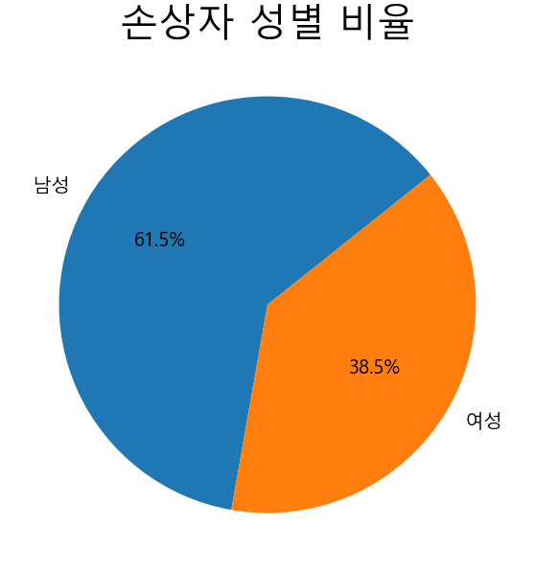
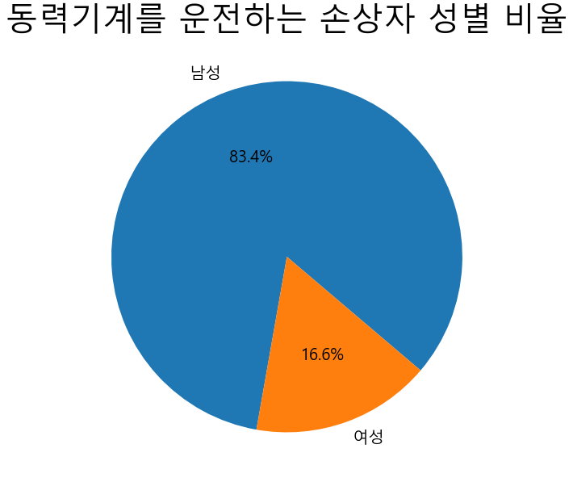
PPTBIZCAM
2:00 PM
100%
동력기계를 운전하는 손상자의 성비
+
손상자의 성별을 봤을 때 남성이 약 62%로 여성보다 높음
손상자 중 동력기계를 운전해 본 비율이 약 69%로 높은 비율을 차지
즉, 동력 기계를 운전해 본 손상자의 성비는 남성이 약 83%로 월등히 높음
따라서, 동력기계를 사용했을 때 손상이 발생할 확률이 높으므로, 동력기계 운전을 하는 남성의 손상비율이 높다고 추정

Slide 22
3. 농업인 손상자의 손상 및 치료 상황

Slide 23
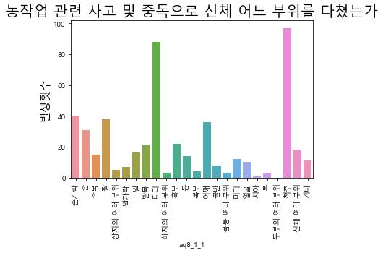
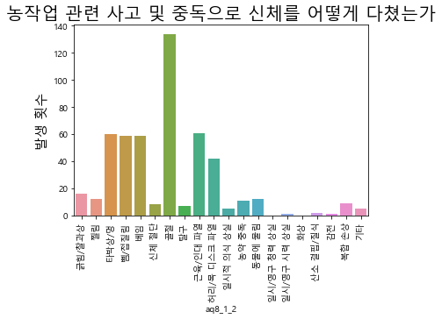
PPTBIZCAM
2:00 PM
100%
농업인 손상자의 치료 및 손상 상황 - 상처부위와 종류
+
상처 부위
상처 종류
농작업 관련 사고 및 중독으로 인한 상처 부위 중 척추, 다리를 가장 많이 다침
농작업 관련 사고 및 중독으로 인한 상처 종류 중 골절이 가장 많이 발생하였고,
타박상/멍, 삠/접질림, 베임, 근육/인대 파열이 그 다음으로 잦게 일어남

Slide 24
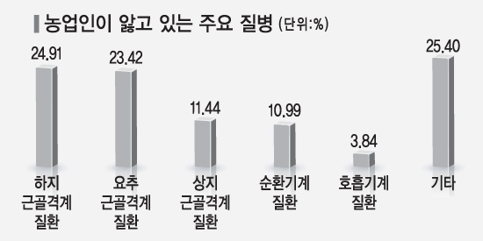
농업인 손상자의 치료 및 손상 상황 – 상처부위 : 관련 기사 참고
위의 분석을 통해서 농업인이 가장 많이 다치는 상처 부위가 척추, 그 다음으로 다리가 나왔다.
그런데 2011년 자료에서도 농업인이 앓고 있는 주요질병이 하지와 요추가 나왔다.
즉, 10년이 지난 지금도 가장 많이 다치는 부위가 다리와 척추인 것이다.
농업 활동을 할 때, 다리와 척추에 주의하며 안전하게 농작업을 수행해야한다.
출처: https://www.nongmin.com/news/NEWS/ECO/FRM/44171/view
-- 농촌진흥청 2011년 자료

Slide 25
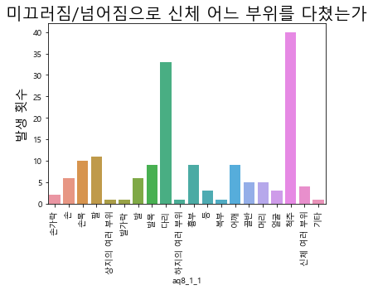
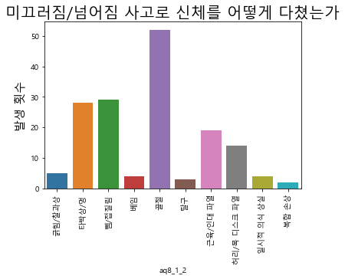
PPTBIZCAM
2:00 PM
100%
농업인 손상자의 치료 및 손상 상황 – 넘어짐/미끄러짐의 상처부위와 종류
+
상처 부위
상처 종류
전체적인
사고 종류
전체적인 사고 종류와 비교했을 때, 넘어짐/미끄러짐으로 상처가 난 부위 역시 척추, 다리를 가장 많이 다침
넘어짐/미끄러짐 사고의 상처 종류 역시 골절이 가장 많이 발생하였고,
그 다음으로 타박상/멍, 삠/접질림, 근육/인대 파열, 허리/목 디스크 파열이 잦게 일어남
전체적인 사고 종류와 비교했을 때, 허리/목 디스크 파열의 비중이 높고 베임의 비중이 현저히 낮아짐

Slide 26
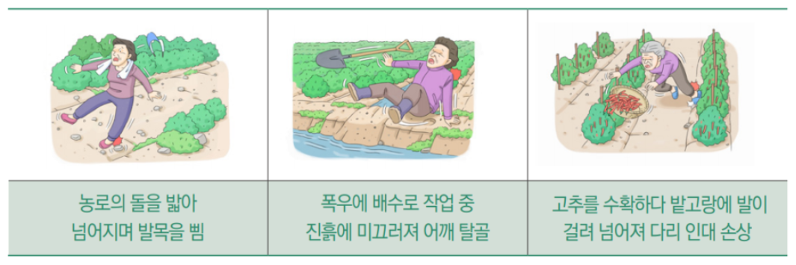
PPTBIZCAM
2:00 PM
100%
농업인 손상자의 치료 및 손상 상황 - 넘어짐/미끄러짐의 발생 원인과 예방 방법
+
넘어짐/미끄러짐이 발생하는 경우
출처 : 농촌진흥청
https://blog.naver.com/nong-up/222540703944
넘어짐/미끄러짐 예방 방법
작업 공간을 항상 정리 정돈하여 작업 도구들을 발에 걸리지 않게 한다.
항상 작업을 할 때는 발을 잘 잡아주는 안전한 작업화를 착용한다.
작업 공간의 바닥에 바닥재를 깔아주고, 바닥의 구멍이나 패인 곳, 벌어진 틈을 즉시 복구하여 준다.

Slide 27
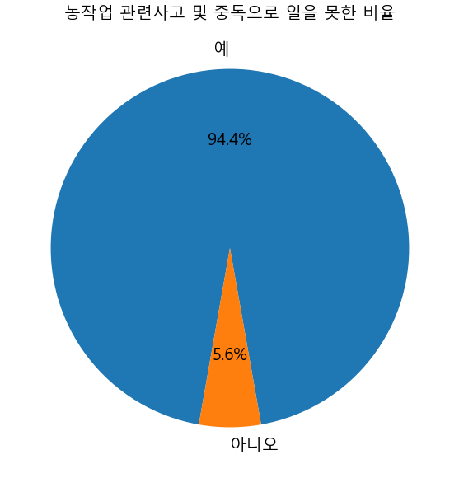
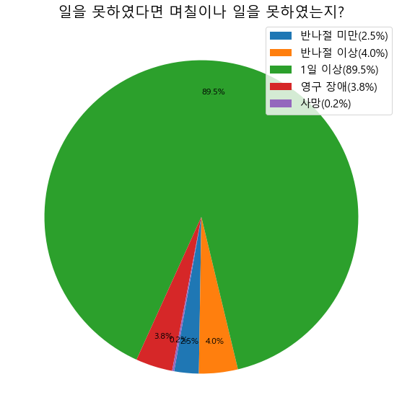
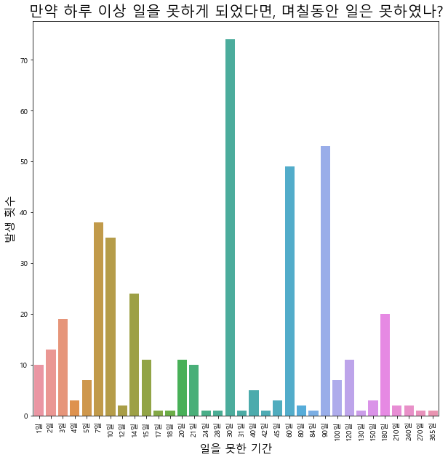
PPTBIZCAM
2:00 PM
100%
농업인 손상자의 치료 및 손상 상황 – 일 가능 여부
+
농작업 손상자 중 일을 못한 비율은 약 94%로 손상 이후에 많은 사람이 일에 지장이 갈 정도로 타격을 입음
손상자 중 1일 이상 일을 못한 비율은 약 90%이고, 신체에 심각한 영향을 주는 영구장애나 사망 비율은 약 4%로 무시할 수 없음
농업인이 손상을 입었을 때, 1일 이상 일을 못하게 되는 비율이 대부분이므로 농업인의 손상은 농업에 큰 타격을 입음

Slide 28
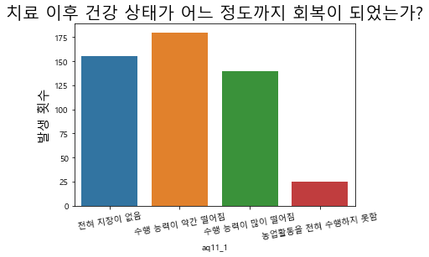
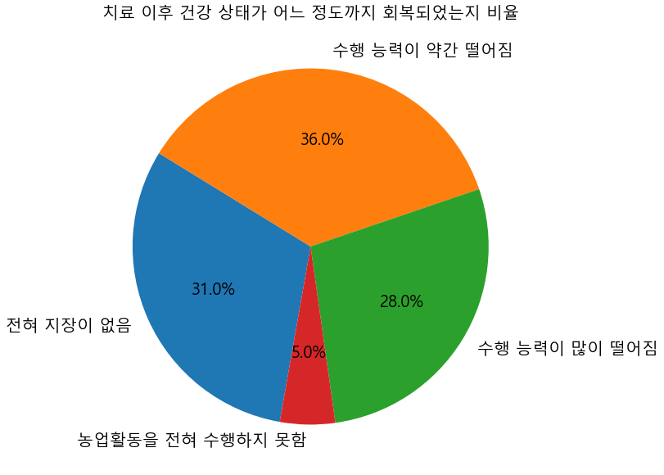
PPTBIZCAM
2:00 PM
100%
농업인 손상자의 치료 및 손상 상황 – 치료 이후 회복 상황
+
농작업 손상자 중 치료 이후 건강 상태가 조금이라도 떨어진 비율이 약 70%로 많은 비율을 차지
70%의 비율은 수행 능력이 약간 떨어진 경우 + 수행 능력이 많이 떨어진 경우 + 농업활동을 전혀 수행하지 못한 경우를 합친 수치
손상자는 치료 이후에도 회복에 많은 어려움을 겪고 있음

Slide 29
감사합니다.

